Slide 1
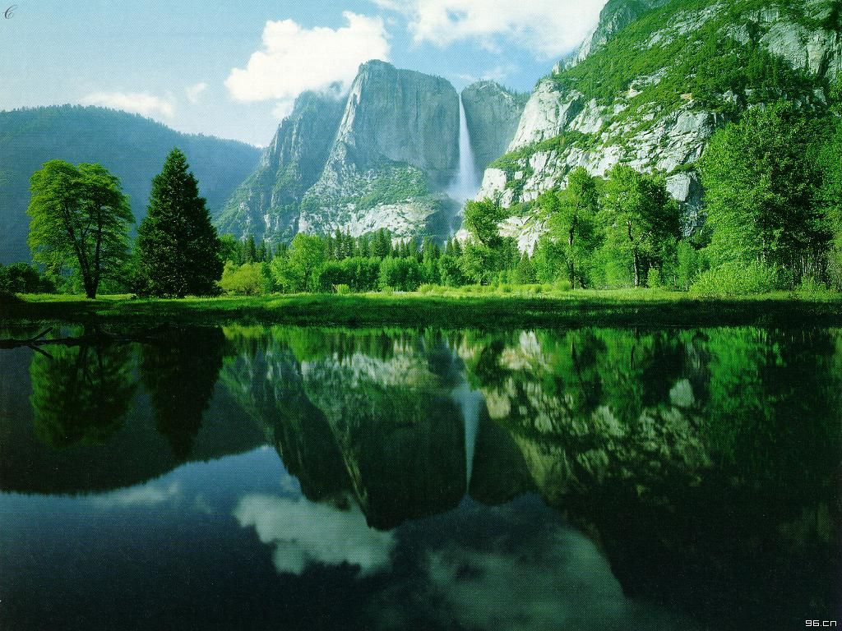

2
瓦尔登湖
（节选）
亨利•梭罗

Slide 2

评价：
“《瓦尔登湖》是一本超凡入圣 的好书，严重的污染使人们丧 失了田园的宁静，所以梭罗的 著作便被整个世界阅读和怀 念。”（英国女作家乔治•艾略特）
“《瓦尔登湖》是一本静静的书”，“一本寂寞的书，一本孤独的书”，“是一本寂寞、恬静、智慧的书。”（译者徐迟）

Slide 3
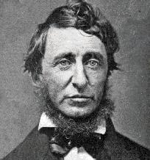

作 者 简 介
亨利•梭罗（1818——1862）
19世纪美国最具有世界影响力的作家、哲学家
梭罗崇尚大自然，主张返璞归 真，强调简单生活，重视精神 层面，被归为自然主义者。
主要著作有《康科德和梅里马 列克河上的一周》 《瓦尔登 湖》等。

Slide 4
作 者 简 介
主要经历
1818年出生于康科德城。
1837年毕业于哈佛大学。
1838年回到家乡教书。
1841年起不再教书而转为写作。
1845年，28岁的梭罗独自一人来到瓦尔登湖畔，建了一个小木屋住下来。
1847年回康科德城。保持着自己简朴的生活风格，将主要精力投入写作、讲课和观察当地的植物动物。
1862年病逝于康科德城。

Slide 5
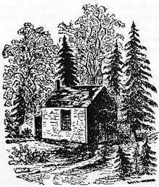
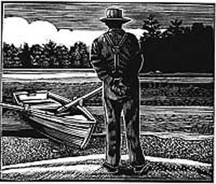
文 题 背 景
梭罗的小屋
1845年到1847年间，梭罗独自一人幽居在瓦尔登湖畔的自筑木屋中，渔猎、耕耘、沉思、写作，由此产生了意义深远的《瓦尔登湖》。这本书是对他两年林中生活所见所思所悟的记录，出版于1854年，是19世纪美国文学非小说著作中最受读者欢迎的书籍。到目前为止，此书已经出现了将近两百多个版本，并被译成许多国家的文字。
本文节选自《瓦尔登湖》中的“湖”。

Slide 6
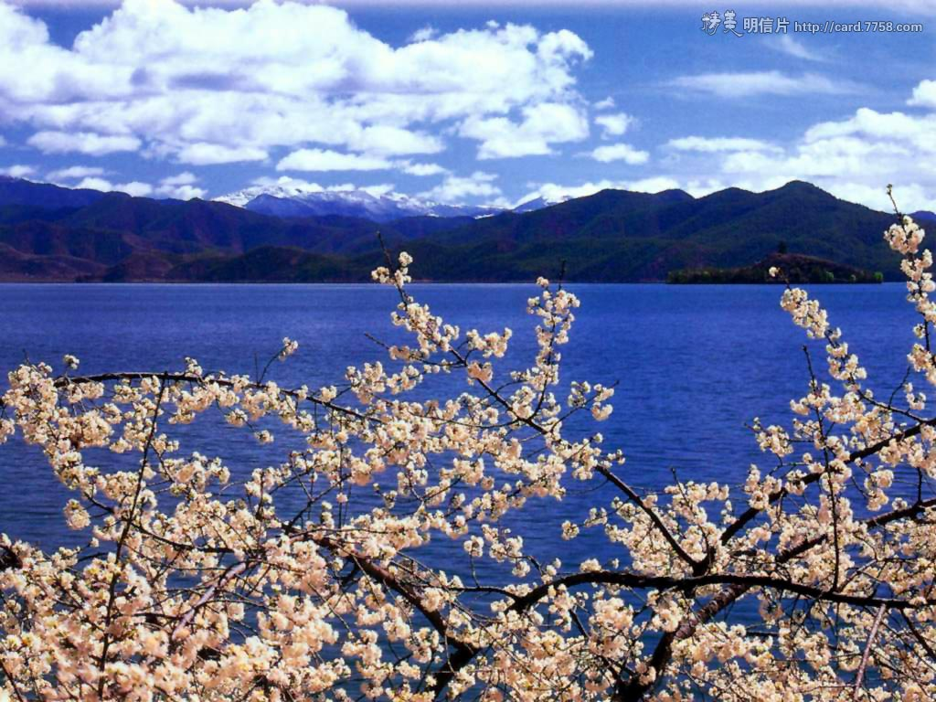
默读课文，
感知内容。

Slide 7
积 累 字 词
字音：
深邃：suì 终年不涸：hé
上涨：zhǎng 峰峦：luán
葱郁：cōngyù 俯瞰：kàn
黄澄澄：dēng 寒光熠熠：yìyì
霓虹：ní 蜿蜒：wānyán
湖泊：pō 清净无垢 gòu
璀璨：cuǐcàn

Slide 8
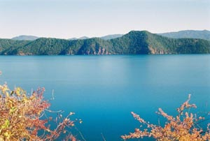
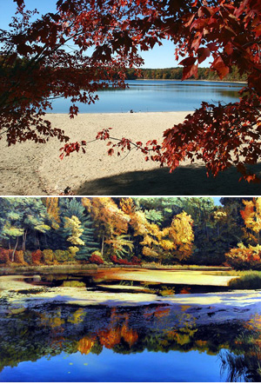
文 题 背 景
瓦尔登湖
位于美国马萨诸塞州的康科德城附近。

Slide 9
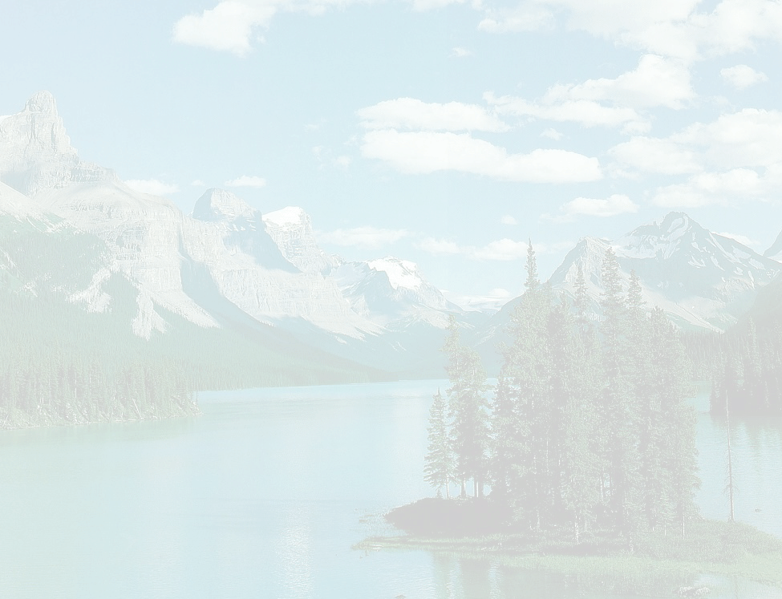
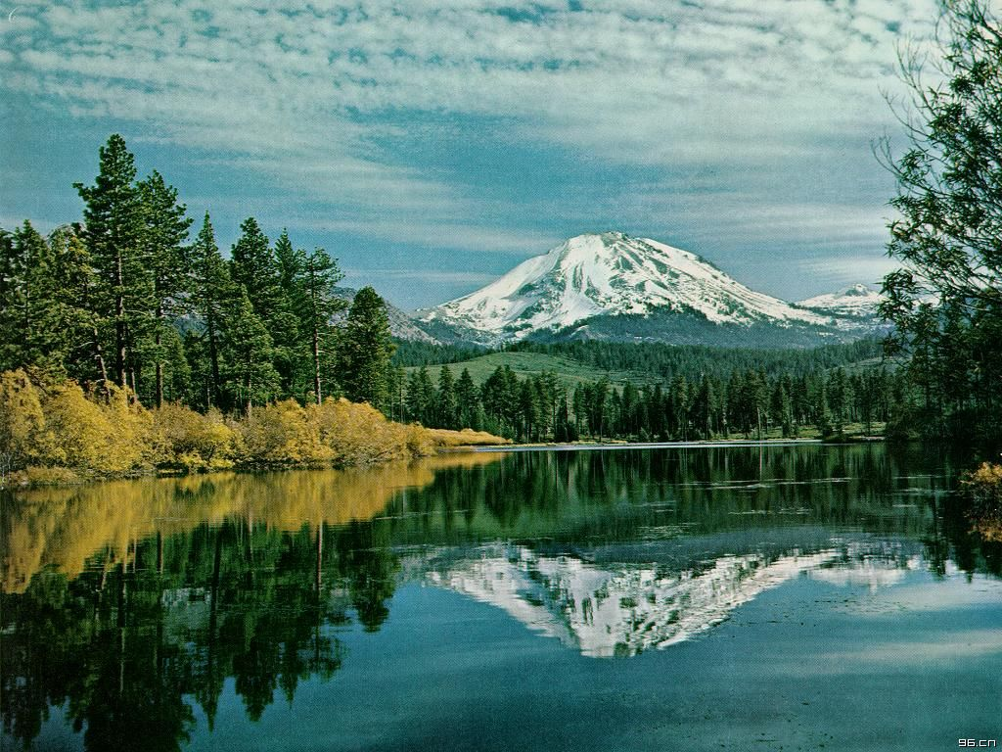
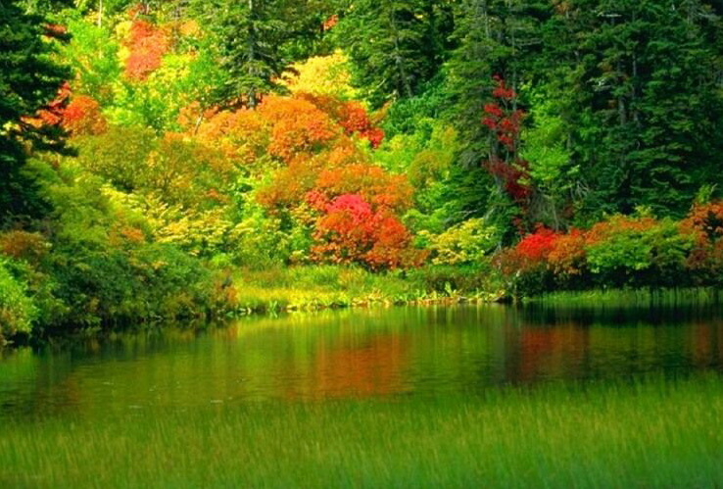
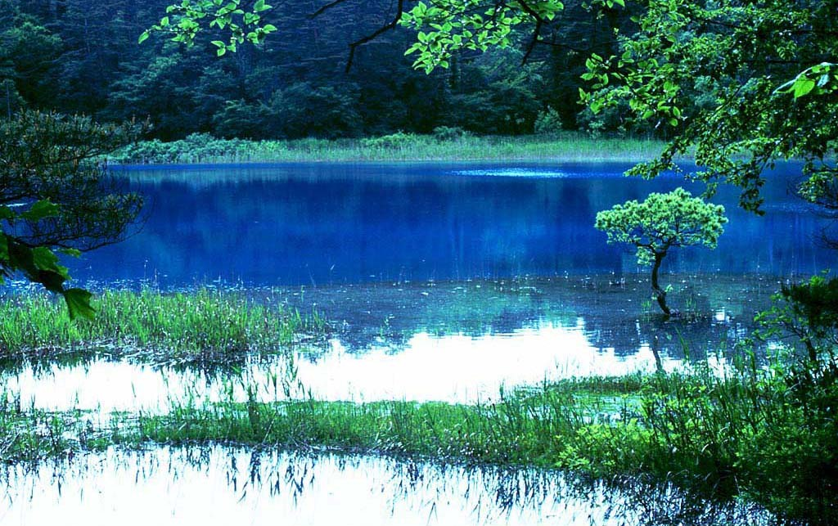
研 读 探 究
蔚蓝
蓝灰
蓝黑
深绿
远眺——近观
晴朗——风暴
夏天——冬季
瓦尔登湖的颜色
康城湖泊的颜色
神奇
多变
衬托
兼备蓝绿两色
更奇
细描
山顶俯瞰
湖边平视
阳光下看
湖上四望
—蓝天色
—黄澄澄-淡绿-黛绿
—碧绿
瓦尔登湖的颜色
—亮蓝
玻璃杯盛水之例
深邃
比较
水中人体的颜色
清澈

Slide 10
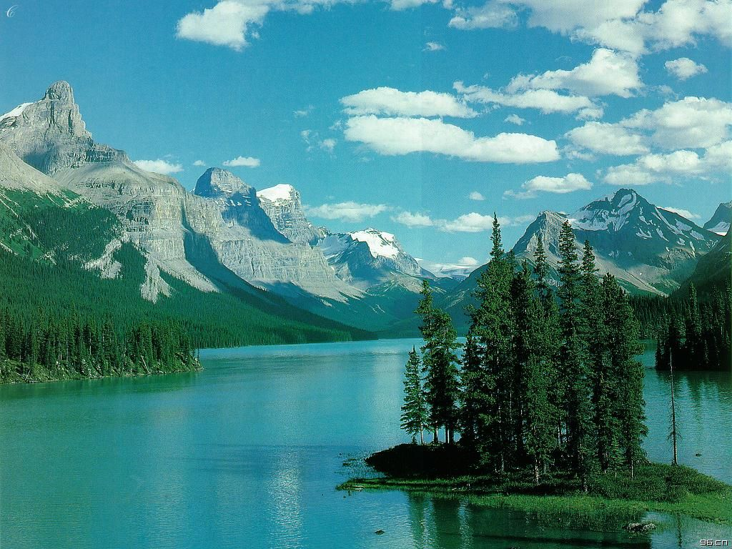
山顶俯瞰——蓝天的色彩

Slide 11
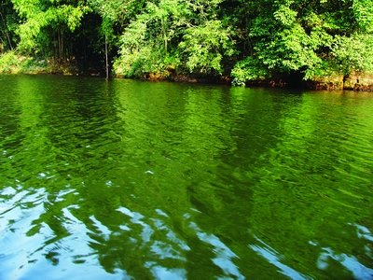
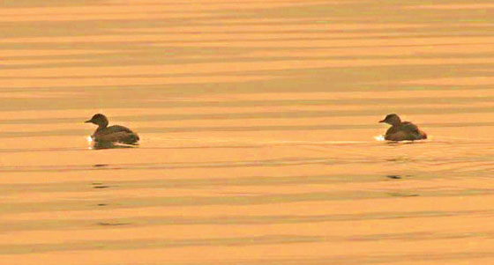
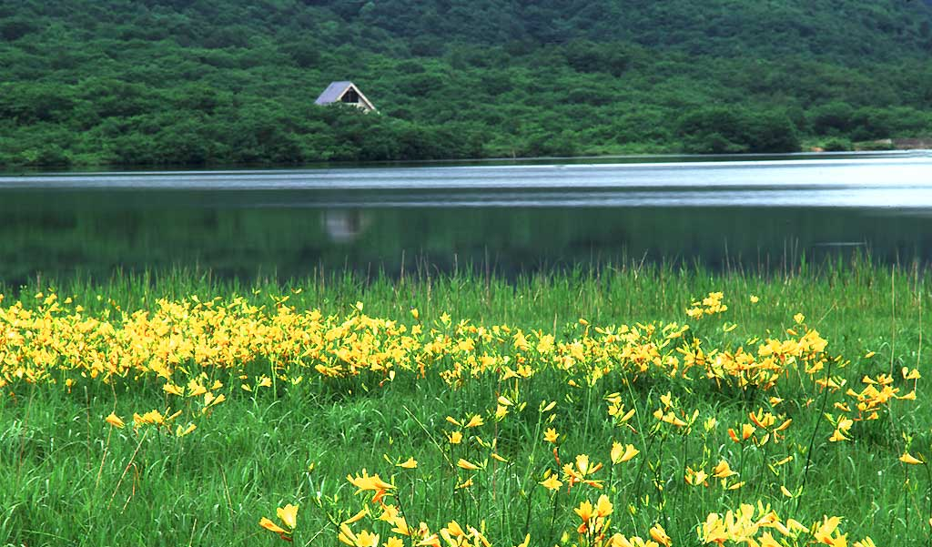
湖面平视
近——黄澄澄
稍远——淡绿
远——黛绿

Slide 12
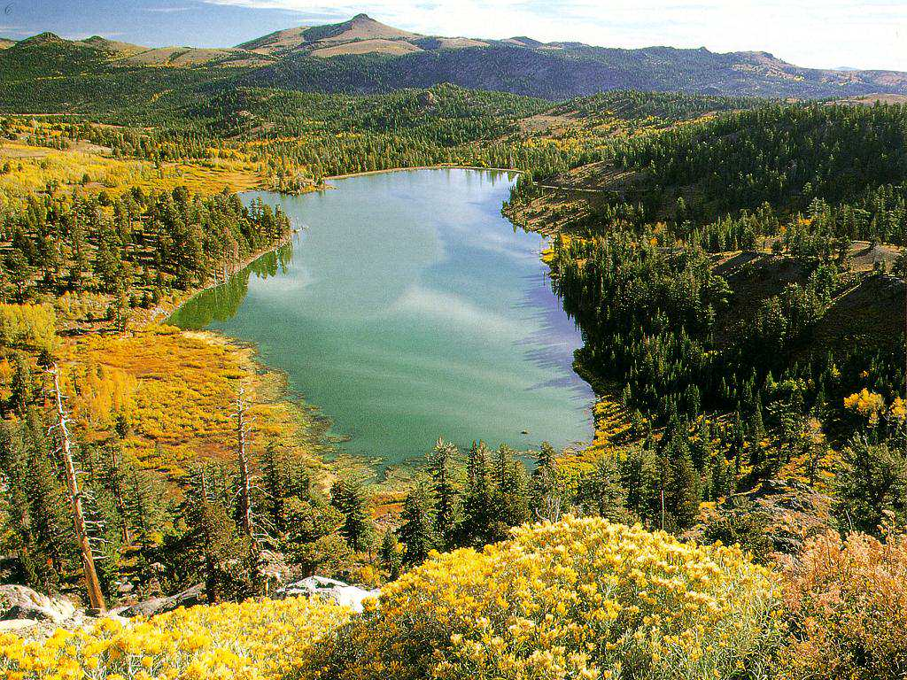
阳光下看——碧绿

Slide 13
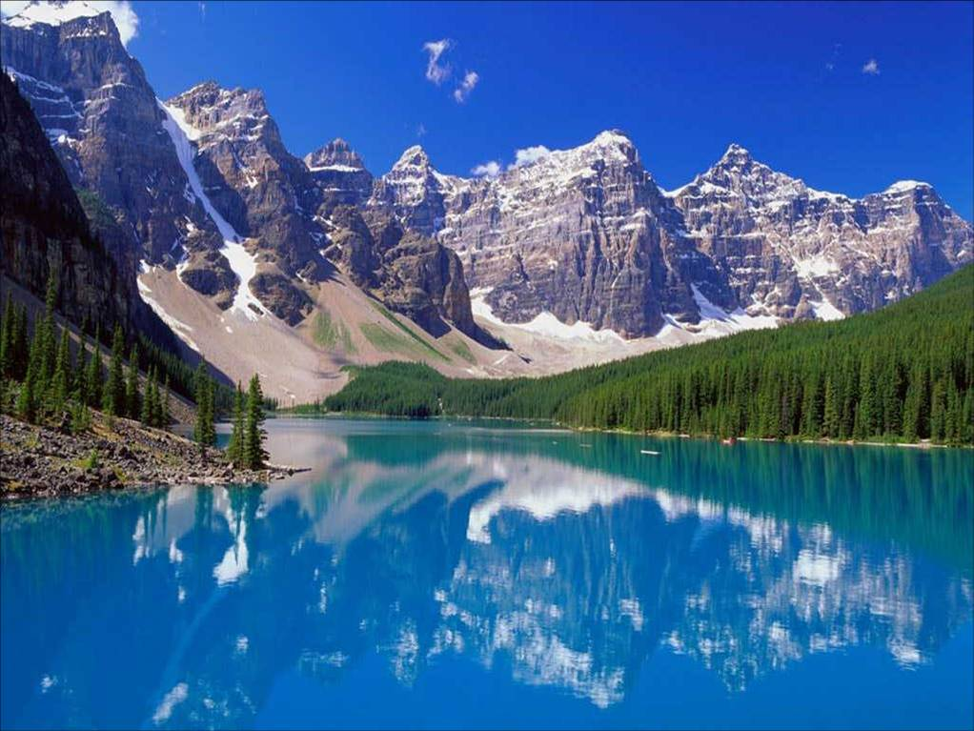
湖上四望——亮蓝

Slide 14
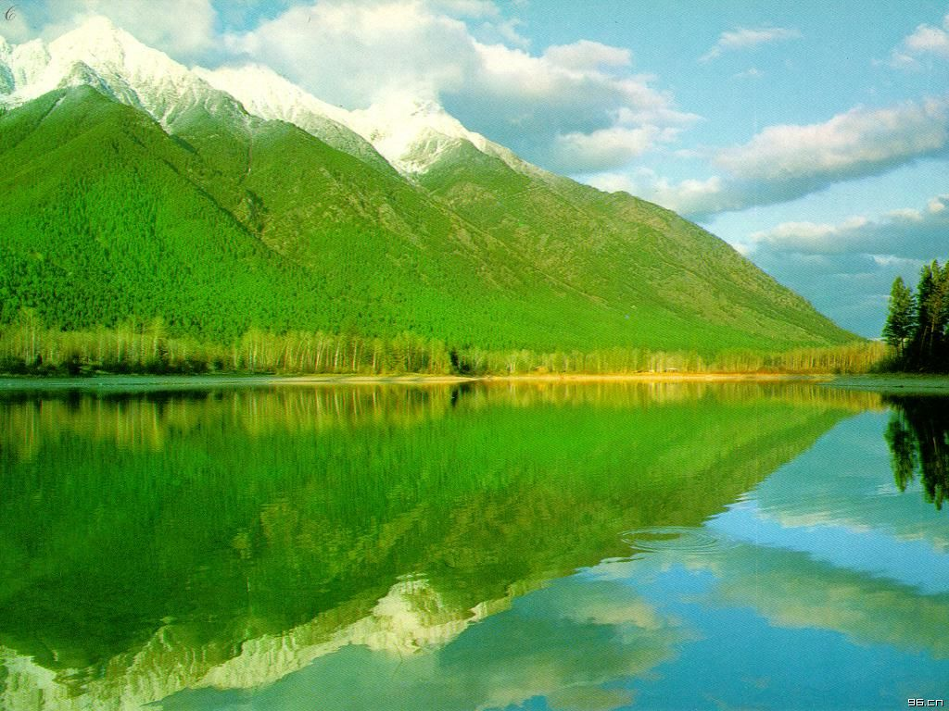
研 读 探 究
瓦尔登湖的水质
鲈鱼 银鱼
(嬉戏)
湖岸的鹅卵石
（白润）
清澈纯净
水草
（清净无垢）
湖底的鹅卵石
（洁白）
细沙
（纯净）
水苔
（绿亮亮）

Slide 15
研 读 探 究
质疑思考：
1、在描写瓦尔登湖的清澈时，作者写到“你会感觉到这种鱼是逃离尘世，到这清静世界定居的”，这句话抒发了作者什么样的思想感情？
作者对鱼的感受其实就是陶醉在瓦尔登湖的自己的感受，这句话流露了作者远离尘世，追求真诚、简朴、宁静生活和心灵自由的情感。

Slide 16
研 读 探 究
2、作者描写自己在湖上钩斧子时，使用了哪些动词，作者为何要写自己的这一段活动？由此你可以看出作者怎样的生活态度？
扔、溜、滑、趴、张望、钻、砍、做、系、放、套、拽、钩。这一系列动词，充满了独特的生活乐趣。
作者写钩斧子正是为了表现自己在瓦尔登湖畔的生活状态，表达他简朴的生活情趣，自在的人生乐趣，反映出作者从容悠然，回归自然，享受生命，完善自我的思想情怀。

Slide 17
研 读 探 究
读最后一段，并思考：
为什么要把瓦尔登湖存在的时间与亚当夏娃被赶出伊甸园的时间联系起来？
参考：作者把人类的生存与自然的存在联系起来。意在告诉人们，随着社会的发展，人们开始越来越多地感受到物质文明给人们带来的“先进”，使人们终日疲于奔命，生活失去了它应有的意义。另一方面，瓦尔登湖却坚持着自身的纯洁，依旧清纯碧绿，这样的差异，让人们不得不思考自己的生存状态。究竟哪里才是人类的理想家园？

Slide 18
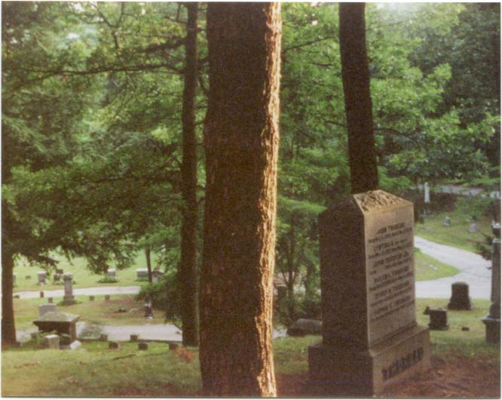
写作意图
(小结)
梭罗短暂的一生中，他试图鼓励人们要简化生活，将时间腾出来来深入生命，品味人生。他通过自己的生活实验，告诉世人不要被纷繁复杂的生活所迷惑，从而失去了生活的方向和意义。他认 为：假如人们能过宇宙法则 规定的简朴生活，就不会有 那么多的焦虑来扰乱内心的 宁静。
梭罗的墓

Slide 19
文章特色
《瓦尔登湖》中的描写充满诗意的情趣。它没有华丽的语言，一切都只是平平道来，就像瓦尔登湖那样平淡、感性和透明，给人视觉神经的冲击和心灵感受。只有当作者涤除了所有尘世的杂念，与瓦尔登湖的自然之美融为一体，才能对那一泓如许清澈的湖水的体察做到细致入微，并且充满着诗意，给人宁静致远的力量。

Slide 20
2、阅读下面一段描写湖水颜色的文字，和本文进行比较。
我扑向七月的清晨，深深地呼吸着雨后甜润的空气。瞬间，我惊住了，像是无意中扑进了一幅巨大的画卷，失去了中心和方向。我的眼前，一片镶着露珠的绿茵茵的草滩，草滩上生长着一垄垄黄灿灿的油菜花，在这绿色和黄色的背后，又衔接着一派无边无际的蓝色湖水。那草滩的绿，绿得娇嫩，那菜花的黄，黄的蓬勃，而那湖水的蓝，又是蓝得多么醉人啊！它蓝似海洋，可比海洋要蓝得纯正；它蓝似天空，可比天空蓝的深沉。青海湖的蓝，蓝得纯净，蓝的深湛，也蓝得温柔恬雅。那蓝锦缎似的湖面上，起伏着一层微微的涟漪，像是尚未凝固的玻璃浆液，又像是白色种的小姑娘那水灵灵、蓝晶晶的眸子。（节选自《青海湖，梦幻般的湖》作者：冯君莉 ）

Slide 21
赏析指导：
选段首先以由近到远的观察顺序依次点出了草滩、菜花、湖水等景物，然后，着重突出了它们的色彩美，运用了比喻、对比等写作手法，突出了青海湖的特点。语言文字优美，蕴含丰富的想象，表达了作者对青海湖的热爱。
课文着重描写瓦尔登湖的神奇多变的颜色，从远近俯平，四季流转，气侯变化等各个观察点来描写，平淡、感性、透明，给人视觉神经的冲击和心灵感受。

Slide 22

课 后 作 业
在每个人的心中，总有那么一处胜境，可能是自己身临其境所见，可能是书中所描、画中所绘，也可能只是自己心中所虚构。可以是名山大川，可以是旅游途中一个小景点，也可以是就在我们身边名不见经传的一处值得欣赏的风光。
拿起你的笔描绘一下吧，写出你心中的美来。要求用到描写技巧，要做到记叙、描写、抒情、议论相结合。
题目自拟，不少于800字。

